Slide 1

Sea Animals
Class | English
With: Suha Athamni
Notes:
שקפים 3-6: פתיחה
משך השקפים: 2 דקות

Slide 2

What will we do today?
We will guess what sea animals are in my picture.
Today we will learn about sea animals.
We will learn to describe them.
We will prepare an “accordion sea book” called
“I can See in the Sea”.
Notes:
הציגו את עצמכם ואת מהלך השיעור:
מוזמנים לפנות בצורה אישית לתלמידים:
דוגמה לטקסט שייאמר בעל פה: "שלום, שמי___. אני מורה ל____ ממקום בארץ____. מה שלומכם? אני שמח/ה שהצטרפתם אליי", וכו'.
נושא השיעור ומה מטרתו:
דוגמה לטקסט שייאמר בעל פה: "בשיעור הזה נלמד על_________. הצטרפו אליי ויהיה לנו כיף. מוכנים? מתחילים!"
נתחיל ב…. (שלב פתיח השיעור)
נמשיך בלגלות (שלב הלימוד / הקניה - כתבו כאן שאלה מסקרנת שתיתן מענה על מטרת השיעור)
נתנסה ב… (שלב התרגול / התנסות)
נסכם (שלב סיכום השיעור)

Slide 3
Can you…?
know the names of sea animals?
read words with the sound /sh/ and /ph/ ?
write a short book:
“I can see in the sea”?
Notes:
Dear Teacher,
Please take a look at the suggested Can Do statements in the teachers’ checklist. Make sure that you choose can do statements that are meant for 3rd grade from the list of Pre-Foundation statements OR can do statements meant for 4th-6th grade students from the Foundation Level list.
Choose one or two that you aim to achieve in this lesson.
e.g. At the end of this lesson, you can:
recognize a range of basic everyday nouns and adjectives (e.g. colors, numbers, classroom objects) and basic action words (e.g. ‘clap’, ‘stamp’, ‘jump’, ‘walk’) OR
* say how you are feeling using simple words like ‘happy’ accompanied by body language OR
* follow basic instructions for making something (e.g. a mask, a clock), if supported by pictures OR
understand basic written instructions for classroom activities (e.g. read and match)
At the end of the lesson, the student will see the same statements, and you will ask him to decide if he has achieved them.

Slide 4




What do you need to prepare for the class?
Notes:
למחוק שקופית זו אם אין בה צורך.
משך השקף: דקה
בשקף זה ודאו שכולם הצטיידו בעזרים הנדרשים (מומלץ שעזרים אלו יהיו גם אצלכם עבור הדגמה).
מחקו את המיותר או הוסיפו במידת הצורך (הקפידו על זכויות היוצרים).
זה הזמן להציג את כללי ההתנהגות בשיעור: בקשו מהלומדים לסגור חלונות של יישומים אחרים במחשב, להרחיק אמצעים מסיחים, להתיישב בחדר שקט, להניח כוס מים לידם, ובעיקר להתמקד במפגש.

Slide 5


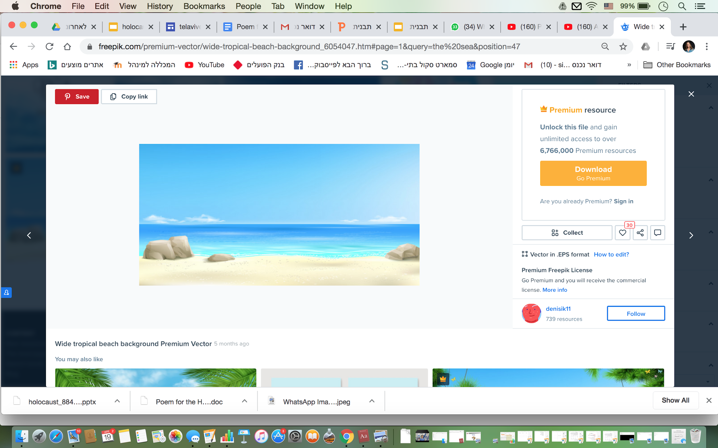
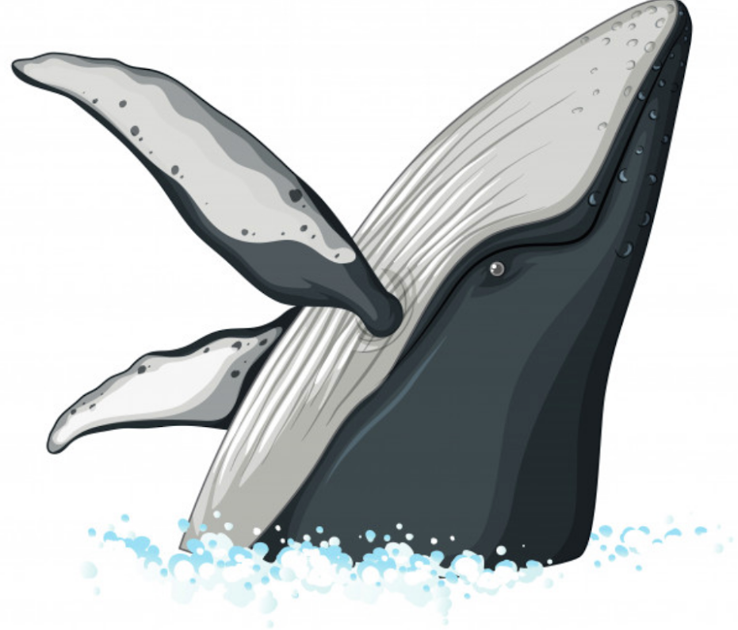
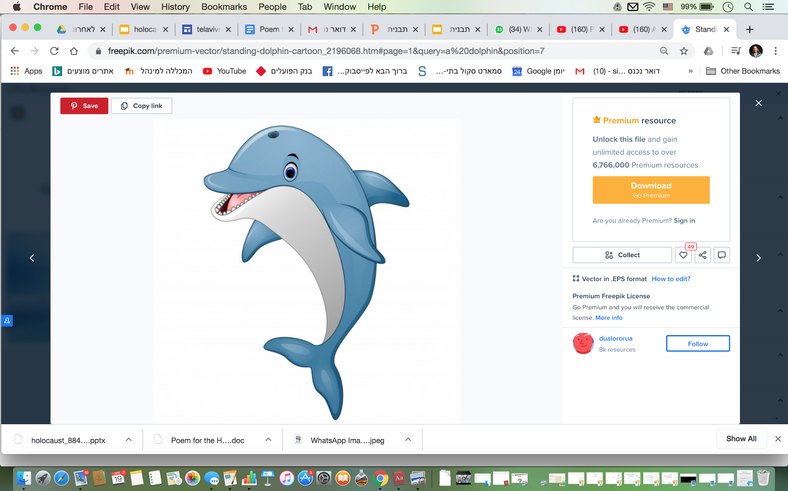


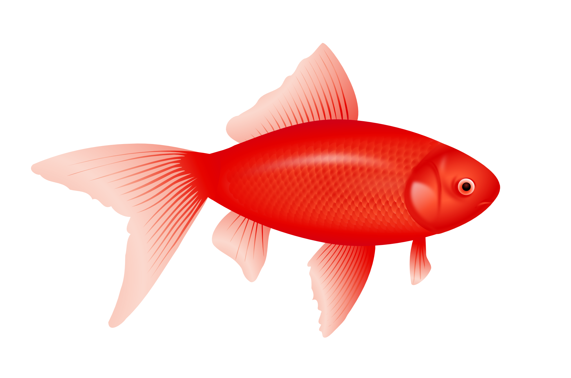

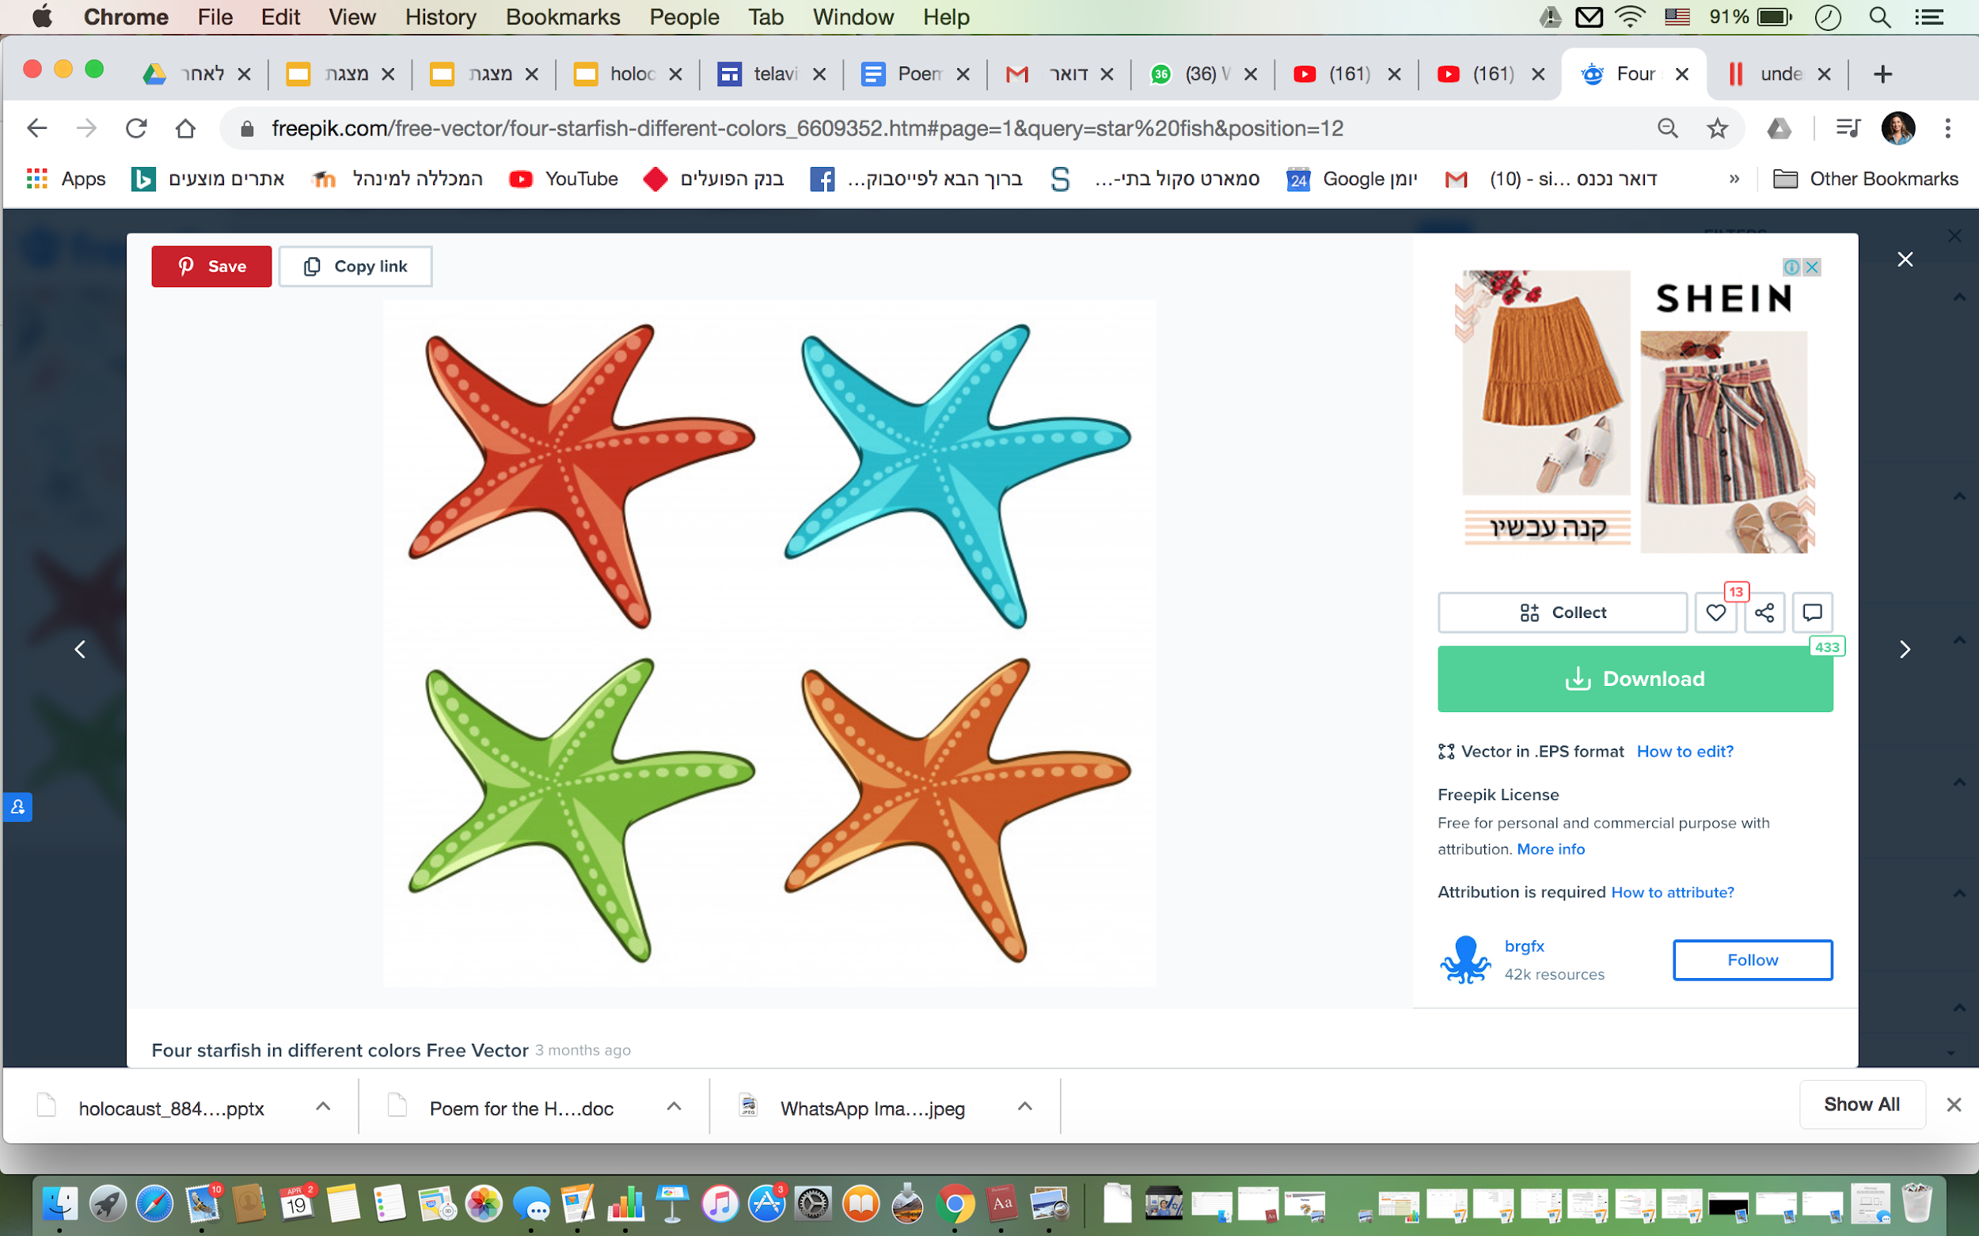
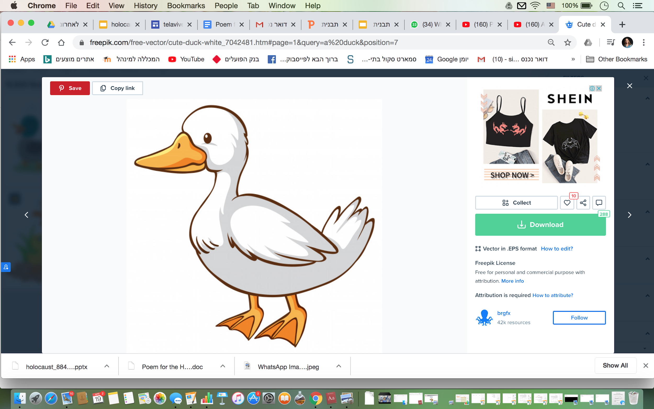
Something different before we begin …
What sea animals are in the picture?
תמונה זו מאת מחבר לא ידוע ניתן ברשיון במסגרת CC BY-SA
Notes:
רצף מספרי השקפים הבאים 11-15 מכיל בתוכו: הקניית ידע, תרגול ופתרון, תרגול ופתרון נוספים. משך זמן כל הרצף הוא 20 סה"כ.
הקניה: התייחסות למטרת למידה אחת מרכזית וממוקדת. שימוש במגוון ייצוגי תוכן כגון תמונות וסרטונים - ניתן לצרף סרטונים מבית היוצר של מטח בלבד, צילומי מסך, כתבות, תכנים מספרי הלימוד, טקסט מצומצם בהתאם לזכויות יוצרים. ניתן לשלב תרגיל או שאלה לדוגמה שאתם פותרים.

Slide 6
Something different before we begin …
What sea animals are in the picture?
תמונה זו מאת מחבר לא ידוע ניתן ברשיון במסגרת CC BY-SA
Notes:
רצף מספרי השקפים הבאים 11-15 מכיל בתוכו: הקניית ידע, תרגול ופתרון, תרגול ופתרון נוספים. משך זמן כל הרצף הוא 20 סה"כ.
הקניה: התייחסות למטרת למידה אחת מרכזית וממוקדת. שימוש במגוון ייצוגי תוכן כגון תמונות וסרטונים - ניתן לצרף סרטונים מבית היוצר של מטח בלבד, צילומי מסך, כתבות, תכנים מספרי הלימוד, טקסט מצומצם בהתאם לזכויות יוצרים. ניתן לשלב תרגיל או שאלה לדוגמה שאתם פותרים.

Slide 7
Something different before we begin …
What sea animals are in the picture?
תמונה זו מאת מחבר לא ידוע ניתן ברשיון במסגרת CC BY-SA
Notes:
רצף מספרי השקפים הבאים 11-15 מכיל בתוכו: הקניית ידע, תרגול ופתרון, תרגול ופתרון נוספים. משך זמן כל הרצף הוא 20 סה"כ.
הקניה: התייחסות למטרת למידה אחת מרכזית וממוקדת. שימוש במגוון ייצוגי תוכן כגון תמונות וסרטונים - ניתן לצרף סרטונים מבית היוצר של מטח בלבד, צילומי מסך, כתבות, תכנים מספרי הלימוד, טקסט מצומצם בהתאם לזכויות יוצרים. ניתן לשלב תרגיל או שאלה לדוגמה שאתם פותרים.

Slide 8
Something different before we begin …
What sea animals are in the picture?
תמונה זו מאת מחבר לא ידוע ניתן ברשיון במסגרת CC BY-SA
Notes:
רצף מספרי השקפים הבאים 11-15 מכיל בתוכו: הקניית ידע, תרגול ופתרון, תרגול ופתרון נוספים. משך זמן כל הרצף הוא 20 סה"כ.
הקניה: התייחסות למטרת למידה אחת מרכזית וממוקדת. שימוש במגוון ייצוגי תוכן כגון תמונות וסרטונים - ניתן לצרף סרטונים מבית היוצר של מטח בלבד, צילומי מסך, כתבות, תכנים מספרי הלימוד, טקסט מצומצם בהתאם לזכויות יוצרים. ניתן לשלב תרגיל או שאלה לדוגמה שאתם פותרים.

Slide 9
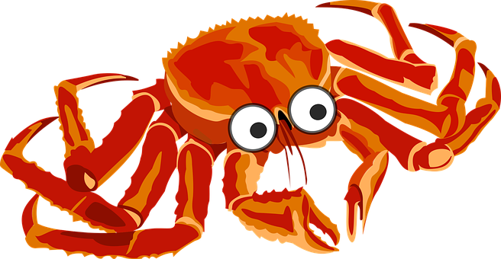
Something different before we begin …
What sea animals are in the picture?
תמונה זו מאת מחבר לא ידוע ניתן ברשיון במסגרת CC BY-SA
Notes:
רצף מספרי השקפים הבאים 11-15 מכיל בתוכו: הקניית ידע, תרגול ופתרון, תרגול ופתרון נוספים. משך זמן כל הרצף הוא 20 סה"כ.
הקניה: התייחסות למטרת למידה אחת מרכזית וממוקדת. שימוש במגוון ייצוגי תוכן כגון תמונות וסרטונים - ניתן לצרף סרטונים מבית היוצר של מטח בלבד, צילומי מסך, כתבות, תכנים מספרי הלימוד, טקסט מצומצם בהתאם לזכויות יוצרים. ניתן לשלב תרגיל או שאלה לדוגמה שאתם פותרים.

Slide 10
Something different before we begin …
What sea animals are in the picture?
תמונה זו מאת מחבר לא ידוע ניתן ברשיון במסגרת CC BY-SA
Notes:
רצף מספרי השקפים הבאים 11-15 מכיל בתוכו: הקניית ידע, תרגול ופתרון, תרגול ופתרון נוספים. משך זמן כל הרצף הוא 20 סה"כ.
הקניה: התייחסות למטרת למידה אחת מרכזית וממוקדת. שימוש במגוון ייצוגי תוכן כגון תמונות וסרטונים - ניתן לצרף סרטונים מבית היוצר של מטח בלבד, צילומי מסך, כתבות, תכנים מספרי הלימוד, טקסט מצומצם בהתאם לזכויות יוצרים. ניתן לשלב תרגיל או שאלה לדוגמה שאתם פותרים.

Slide 11
Something different before we begin …
What sea animals are in the picture?
תמונה זו מאת מחבר לא ידוע ניתן ברשיון במסגרת CC BY-SA
Notes:
שקפים 7-13: 2 דקות

Slide 12
Let’s Begin!
Notes:
שקפים 14-21: הצגת הנושא 5 דקות

Slide 13
Let’s Begin!
Notes:
רצף מספרי השקפים הבאים 11-15 מכיל בתוכו: הקניית ידע, תרגול ופתרון, תרגול ופתרון נוספים. משך זמן כל הרצף הוא 20 סה"כ.
הקניה: התייחסות למטרת למידה אחת מרכזית וממוקדת. שימוש במגוון ייצוגי תוכן כגון תמונות וסרטונים - ניתן לצרף סרטונים מבית היוצר של מטח בלבד, צילומי מסך, כתבות, תכנים מספרי הלימוד, טקסט מצומצם בהתאם לזכויות יוצרים. ניתן לשלב תרגיל או שאלה לדוגמה שאתם פותרים.

Slide 14
Let’s Begin!
Notes:
רצף מספרי השקפים הבאים 11-15 מכיל בתוכו: הקניית ידע, תרגול ופתרון, תרגול ופתרון נוספים. משך זמן כל הרצף הוא 20 סה"כ.
הקניה: התייחסות למטרת למידה אחת מרכזית וממוקדת. שימוש במגוון ייצוגי תוכן כגון תמונות וסרטונים - ניתן לצרף סרטונים מבית היוצר של מטח בלבד, צילומי מסך, כתבות, תכנים מספרי הלימוד, טקסט מצומצם בהתאם לזכויות יוצרים. ניתן לשלב תרגיל או שאלה לדוגמה שאתם פותרים.

Slide 15
Let’s Begin!
Notes:
רצף מספרי השקפים הבאים 11-15 מכיל בתוכו: הקניית ידע, תרגול ופתרון, תרגול ופתרון נוספים. משך זמן כל הרצף הוא 20 סה"כ.
הקניה: התייחסות למטרת למידה אחת מרכזית וממוקדת. שימוש במגוון ייצוגי תוכן כגון תמונות וסרטונים - ניתן לצרף סרטונים מבית היוצר של מטח בלבד, צילומי מסך, כתבות, תכנים מספרי הלימוד, טקסט מצומצם בהתאם לזכויות יוצרים. ניתן לשלב תרגיל או שאלה לדוגמה שאתם פותרים.

Slide 16
Let’s Begin!
Notes:
רצף מספרי השקפים הבאים 11-15 מכיל בתוכו: הקניית ידע, תרגול ופתרון, תרגול ופתרון נוספים. משך זמן כל הרצף הוא 20 סה"כ.
הקניה: התייחסות למטרת למידה אחת מרכזית וממוקדת. שימוש במגוון ייצוגי תוכן כגון תמונות וסרטונים - ניתן לצרף סרטונים מבית היוצר של מטח בלבד, צילומי מסך, כתבות, תכנים מספרי הלימוד, טקסט מצומצם בהתאם לזכויות יוצרים. ניתן לשלב תרגיל או שאלה לדוגמה שאתם פותרים.

Slide 17
Let’s Begin!
Notes:
רצף מספרי השקפים הבאים 11-15 מכיל בתוכו: הקניית ידע, תרגול ופתרון, תרגול ופתרון נוספים. משך זמן כל הרצף הוא 20 סה"כ.
הקניה: התייחסות למטרת למידה אחת מרכזית וממוקדת. שימוש במגוון ייצוגי תוכן כגון תמונות וסרטונים - ניתן לצרף סרטונים מבית היוצר של מטח בלבד, צילומי מסך, כתבות, תכנים מספרי הלימוד, טקסט מצומצם בהתאם לזכויות יוצרים. ניתן לשלב תרגיל או שאלה לדוגמה שאתם פותרים.

Slide 18
Let’s Begin!
Notes:
רצף מספרי השקפים הבאים 11-15 מכיל בתוכו: הקניית ידע, תרגול ופתרון, תרגול ופתרון נוספים. משך זמן כל הרצף הוא 20 סה"כ.
הקניה: התייחסות למטרת למידה אחת מרכזית וממוקדת. שימוש במגוון ייצוגי תוכן כגון תמונות וסרטונים - ניתן לצרף סרטונים מבית היוצר של מטח בלבד, צילומי מסך, כתבות, תכנים מספרי הלימוד, טקסט מצומצם בהתאם לזכויות יוצרים. ניתן לשלב תרגיל או שאלה לדוגמה שאתם פותרים.

Slide 19
Let’s Begin!
Notes:
רצף מספרי השקפים הבאים 11-15 מכיל בתוכו: הקניית ידע, תרגול ופתרון, תרגול ופתרון נוספים. משך זמן כל הרצף הוא 20 סה"כ.
הקניה: התייחסות למטרת למידה אחת מרכזית וממוקדת. שימוש במגוון ייצוגי תוכן כגון תמונות וסרטונים - ניתן לצרף סרטונים מבית היוצר של מטח בלבד, צילומי מסך, כתבות, תכנים מספרי הלימוד, טקסט מצומצם בהתאם לזכויות יוצרים. ניתן לשלב תרגיל או שאלה לדוגמה שאתם פותרים.

Slide 20


Practice Makes Perfect
fish
shark
dolphin
crocodile
whale
frog
starfish
Notes:
שקפים 22-35: תירגול אוצר המילים החדש – 5 דקות

Slide 21
Practice Makes Perfect
fish
shark
dolphin
crocodile
whale
frog
starfish
Notes:
תרגול: לא יותר מ-3 דקות. ניתן לעשות 2-1 סבבים של תרגול מול המחשב (שאלה על הלוח וכתיבה בדף, יצירה עם צבעים/בצק/פלסטלינה) או ברחבי הבית (חפצים הקיימים ברשותם או שילוב של אינטראקציה עם בני המשפחה).
המלצה לכיתות הנמוכות: לשאול שאלות שמפעילות את התלמידים בסגנון הצגות ילדים/ערוץ הילדים, כמו למשל "איפה נמצא הכרטיס השני...? אני לא זוכר... אתם יודעים איפה הוא?"
דוגמאות:
https://www.youtube.com/watch?v=sGfdE0es80w תוכנית בישול לילדים. מדברים עם הילדים לאורך השיעור ושואלים אותם שאלות.
art attack : https://www.youtube.com/watch?v=QX013_tz4rM

Slide 22
Practice Makes Perfect
fish
shark
dolphin
crocodile
whale
frog
starfish
Notes:
תרגול: לא יותר מ-3 דקות. ניתן לעשות 2-1 סבבים של תרגול מול המחשב (שאלה על הלוח וכתיבה בדף, יצירה עם צבעים/בצק/פלסטלינה) או ברחבי הבית (חפצים הקיימים ברשותם או שילוב של אינטראקציה עם בני המשפחה).
המלצה לכיתות הנמוכות: לשאול שאלות שמפעילות את התלמידים בסגנון הצגות ילדים/ערוץ הילדים, כמו למשל "איפה נמצא הכרטיס השני...? אני לא זוכר... אתם יודעים איפה הוא?"
דוגמאות:
https://www.youtube.com/watch?v=sGfdE0es80w תוכנית בישול לילדים. מדברים עם הילדים לאורך השיעור ושואלים אותם שאלות.
art attack : https://www.youtube.com/watch?v=QX013_tz4rM

Slide 23
Practice Makes Perfect
fish
shark
dolphin
crocodile
whale
crab
starfish
Notes:
תרגול: לא יותר מ-3 דקות. ניתן לעשות 2-1 סבבים של תרגול מול המחשב (שאלה על הלוח וכתיבה בדף, יצירה עם צבעים/בצק/פלסטלינה) או ברחבי הבית (חפצים הקיימים ברשותם או שילוב של אינטראקציה עם בני המשפחה).
המלצה לכיתות הנמוכות: לשאול שאלות שמפעילות את התלמידים בסגנון הצגות ילדים/ערוץ הילדים, כמו למשל "איפה נמצא הכרטיס השני...? אני לא זוכר... אתם יודעים איפה הוא?"
דוגמאות:
https://www.youtube.com/watch?v=sGfdE0es80w תוכנית בישול לילדים. מדברים עם הילדים לאורך השיעור ושואלים אותם שאלות.
art attack : https://www.youtube.com/watch?v=QX013_tz4rM

Slide 24
Practice Makes Perfect
fish
shark
dolphin
crocodile
whale
crab
starfish
Notes:
תרגול: לא יותר מ-3 דקות. ניתן לעשות 2-1 סבבים של תרגול מול המחשב (שאלה על הלוח וכתיבה בדף, יצירה עם צבעים/בצק/פלסטלינה) או ברחבי הבית (חפצים הקיימים ברשותם או שילוב של אינטראקציה עם בני המשפחה).
המלצה לכיתות הנמוכות: לשאול שאלות שמפעילות את התלמידים בסגנון הצגות ילדים/ערוץ הילדים, כמו למשל "איפה נמצא הכרטיס השני...? אני לא זוכר... אתם יודעים איפה הוא?"
דוגמאות:
https://www.youtube.com/watch?v=sGfdE0es80w תוכנית בישול לילדים. מדברים עם הילדים לאורך השיעור ושואלים אותם שאלות.
art attack : https://www.youtube.com/watch?v=QX013_tz4rM

Slide 25
Practice Makes Perfect
fish
shark
dolphin
crocodile
whale
crab
starfish
Notes:
תרגול: לא יותר מ-3 דקות. ניתן לעשות 2-1 סבבים של תרגול מול המחשב (שאלה על הלוח וכתיבה בדף, יצירה עם צבעים/בצק/פלסטלינה) או ברחבי הבית (חפצים הקיימים ברשותם או שילוב של אינטראקציה עם בני המשפחה).
המלצה לכיתות הנמוכות: לשאול שאלות שמפעילות את התלמידים בסגנון הצגות ילדים/ערוץ הילדים, כמו למשל "איפה נמצא הכרטיס השני...? אני לא זוכר... אתם יודעים איפה הוא?"
דוגמאות:
https://www.youtube.com/watch?v=sGfdE0es80w תוכנית בישול לילדים. מדברים עם הילדים לאורך השיעור ושואלים אותם שאלות.
art attack : https://www.youtube.com/watch?v=QX013_tz4rM

Slide 26
Practice Makes Perfect
fish
shark
dolphin
crocodile
whale
frog
starfish
Notes:
תרגול: לא יותר מ-3 דקות. ניתן לעשות 2-1 סבבים של תרגול מול המחשב (שאלה על הלוח וכתיבה בדף, יצירה עם צבעים/בצק/פלסטלינה) או ברחבי הבית (חפצים הקיימים ברשותם או שילוב של אינטראקציה עם בני המשפחה).
המלצה לכיתות הנמוכות: לשאול שאלות שמפעילות את התלמידים בסגנון הצגות ילדים/ערוץ הילדים, כמו למשל "איפה נמצא הכרטיס השני...? אני לא זוכר... אתם יודעים איפה הוא?"
דוגמאות:
https://www.youtube.com/watch?v=sGfdE0es80w תוכנית בישול לילדים. מדברים עם הילדים לאורך השיעור ושואלים אותם שאלות.
art attack : https://www.youtube.com/watch?v=QX013_tz4rM

Slide 27
Practice Makes Perfect
fish
shark
dolphin
crocodile
whale
frog
starfish
Notes:
תרגול: לא יותר מ-3 דקות. ניתן לעשות 2-1 סבבים של תרגול מול המחשב (שאלה על הלוח וכתיבה בדף, יצירה עם צבעים/בצק/פלסטלינה) או ברחבי הבית (חפצים הקיימים ברשותם או שילוב של אינטראקציה עם בני המשפחה).
המלצה לכיתות הנמוכות: לשאול שאלות שמפעילות את התלמידים בסגנון הצגות ילדים/ערוץ הילדים, כמו למשל "איפה נמצא הכרטיס השני...? אני לא זוכר... אתם יודעים איפה הוא?"
דוגמאות:
https://www.youtube.com/watch?v=sGfdE0es80w תוכנית בישול לילדים. מדברים עם הילדים לאורך השיעור ושואלים אותם שאלות.
art attack : https://www.youtube.com/watch?v=QX013_tz4rM

Slide 28
Practice Makes Perfect
fish
shark
dolphin
crocodile
whale
frog
starfish
Notes:
תרגול: לא יותר מ-3 דקות. ניתן לעשות 2-1 סבבים של תרגול מול המחשב (שאלה על הלוח וכתיבה בדף, יצירה עם צבעים/בצק/פלסטלינה) או ברחבי הבית (חפצים הקיימים ברשותם או שילוב של אינטראקציה עם בני המשפחה).
המלצה לכיתות הנמוכות: לשאול שאלות שמפעילות את התלמידים בסגנון הצגות ילדים/ערוץ הילדים, כמו למשל "איפה נמצא הכרטיס השני...? אני לא זוכר... אתם יודעים איפה הוא?"
דוגמאות:
https://www.youtube.com/watch?v=sGfdE0es80w תוכנית בישול לילדים. מדברים עם הילדים לאורך השיעור ושואלים אותם שאלות.
art attack : https://www.youtube.com/watch?v=QX013_tz4rM

Slide 29
Practice Makes Perfect
fish
shark
dolphin
crocodile
whale
frog
starfish
Notes:
תרגול: לא יותר מ-3 דקות. ניתן לעשות 2-1 סבבים של תרגול מול המחשב (שאלה על הלוח וכתיבה בדף, יצירה עם צבעים/בצק/פלסטלינה) או ברחבי הבית (חפצים הקיימים ברשותם או שילוב של אינטראקציה עם בני המשפחה).
המלצה לכיתות הנמוכות: לשאול שאלות שמפעילות את התלמידים בסגנון הצגות ילדים/ערוץ הילדים, כמו למשל "איפה נמצא הכרטיס השני...? אני לא זוכר... אתם יודעים איפה הוא?"
דוגמאות:
https://www.youtube.com/watch?v=sGfdE0es80w תוכנית בישול לילדים. מדברים עם הילדים לאורך השיעור ושואלים אותם שאלות.
art attack : https://www.youtube.com/watch?v=QX013_tz4rM

Slide 30
Practice Makes Perfect
fish
shark
dolphin
crocodile
whale
frog
starfish
Notes:
תרגול: לא יותר מ-3 דקות. ניתן לעשות 2-1 סבבים של תרגול מול המחשב (שאלה על הלוח וכתיבה בדף, יצירה עם צבעים/בצק/פלסטלינה) או ברחבי הבית (חפצים הקיימים ברשותם או שילוב של אינטראקציה עם בני המשפחה).
המלצה לכיתות הנמוכות: לשאול שאלות שמפעילות את התלמידים בסגנון הצגות ילדים/ערוץ הילדים, כמו למשל "איפה נמצא הכרטיס השני...? אני לא זוכר... אתם יודעים איפה הוא?"
דוגמאות:
https://www.youtube.com/watch?v=sGfdE0es80w תוכנית בישול לילדים. מדברים עם הילדים לאורך השיעור ושואלים אותם שאלות.
art attack : https://www.youtube.com/watch?v=QX013_tz4rM

Slide 31
Practice Makes Perfect
fish
shark
dolphin
crocodile
whale
frog
starfish
Notes:
תרגול: לא יותר מ-3 דקות. ניתן לעשות 2-1 סבבים של תרגול מול המחשב (שאלה על הלוח וכתיבה בדף, יצירה עם צבעים/בצק/פלסטלינה) או ברחבי הבית (חפצים הקיימים ברשותם או שילוב של אינטראקציה עם בני המשפחה).
המלצה לכיתות הנמוכות: לשאול שאלות שמפעילות את התלמידים בסגנון הצגות ילדים/ערוץ הילדים, כמו למשל "איפה נמצא הכרטיס השני...? אני לא זוכר... אתם יודעים איפה הוא?"
דוגמאות:
https://www.youtube.com/watch?v=sGfdE0es80w תוכנית בישול לילדים. מדברים עם הילדים לאורך השיעור ושואלים אותם שאלות.
art attack : https://www.youtube.com/watch?v=QX013_tz4rM

Slide 32
Practice Makes Perfect
fish
shark
dolphin
crocodile
whale
frog
starfish
Notes:
תרגול: לא יותר מ-3 דקות. ניתן לעשות 2-1 סבבים של תרגול מול המחשב (שאלה על הלוח וכתיבה בדף, יצירה עם צבעים/בצק/פלסטלינה) או ברחבי הבית (חפצים הקיימים ברשותם או שילוב של אינטראקציה עם בני המשפחה).
המלצה לכיתות הנמוכות: לשאול שאלות שמפעילות את התלמידים בסגנון הצגות ילדים/ערוץ הילדים, כמו למשל "איפה נמצא הכרטיס השני...? אני לא זוכר... אתם יודעים איפה הוא?"
דוגמאות:
https://www.youtube.com/watch?v=sGfdE0es80w תוכנית בישול לילדים. מדברים עם הילדים לאורך השיעור ושואלים אותם שאלות.
art attack : https://www.youtube.com/watch?v=QX013_tz4rM

Slide 33
Practice Makes Perfect
fish
shark
dolphin
crocodile
whale
frog
starfish
Notes:
תרגול: לא יותר מ-3 דקות. ניתן לעשות 2-1 סבבים של תרגול מול המחשב (שאלה על הלוח וכתיבה בדף, יצירה עם צבעים/בצק/פלסטלינה) או ברחבי הבית (חפצים הקיימים ברשותם או שילוב של אינטראקציה עם בני המשפחה).
המלצה לכיתות הנמוכות: לשאול שאלות שמפעילות את התלמידים בסגנון הצגות ילדים/ערוץ הילדים, כמו למשל "איפה נמצא הכרטיס השני...? אני לא זוכר... אתם יודעים איפה הוא?"
דוגמאות:
https://www.youtube.com/watch?v=sGfdE0es80w תוכנית בישול לילדים. מדברים עם הילדים לאורך השיעור ושואלים אותם שאלות.
art attack : https://www.youtube.com/watch?v=QX013_tz4rM

Slide 34
What am I?
I am very very big. I am a __________
Notes:
שקפים 36-43: תיאור דמויות (חידון) ופיתרון – 5 דקות

Slide 35
What am I?
I am very very big. I am a whale.
Notes:
פתרון התרגול: לאחר שהתלמידים תרגלו באופן עצמאי, יש להראות את הפתרון ולדון בו. ניתן להראות טעויות נפוצות ולהסביר כיצד יש לפתור אותן.

Slide 36
What am I?
I am small and orange. I am a __________
Notes:
פתרון התרגול: לאחר שהתלמידים תרגלו באופן עצמאי, יש להראות את הפתרון ולדון בו. ניתן להראות טעויות נפוצות ולהסביר כיצד יש לפתור אותן.

Slide 37
What am I?
I am small and orange. I am a fish.
Notes:
פתרון התרגול: לאחר שהתלמידים תרגלו באופן עצמאי, יש להראות את הפתרון ולדון בו. ניתן להראות טעויות נפוצות ולהסביר כיצד יש לפתור אותן.

Slide 38
What am I?
I like to jump in the deep water.
I am a ________.
Notes:
פתרון התרגול: לאחר שהתלמידים תרגלו באופן עצמאי, יש להראות את הפתרון ולדון בו. ניתן להראות טעויות נפוצות ולהסביר כיצד יש לפתור אותן.

Slide 39
What am I?
I like to jump in the deep water.
I am a dolphin.
Notes:
פתרון התרגול: לאחר שהתלמידים תרגלו באופן עצמאי, יש להראות את הפתרון ולדון בו. ניתן להראות טעויות נפוצות ולהסביר כיצד יש לפתור אותן.

Slide 40
What am I?
I have big, strong teeth.
I am long and green.
I am a ________.
Notes:
פתרון התרגול: לאחר שהתלמידים תרגלו באופן עצמאי, יש להראות את הפתרון ולדון בו. ניתן להראות טעויות נפוצות ולהסביר כיצד יש לפתור אותן.

Slide 41
What am I?
I have big, strong teeth.
I am long and green.
I am a crocodile.
Notes:
פתרון התרגול: לאחר שהתלמידים תרגלו באופן עצמאי, יש להראות את הפתרון ולדון בו. ניתן להראות טעויות נפוצות ולהסביר כיצד יש לפתור אותן.

Slide 42
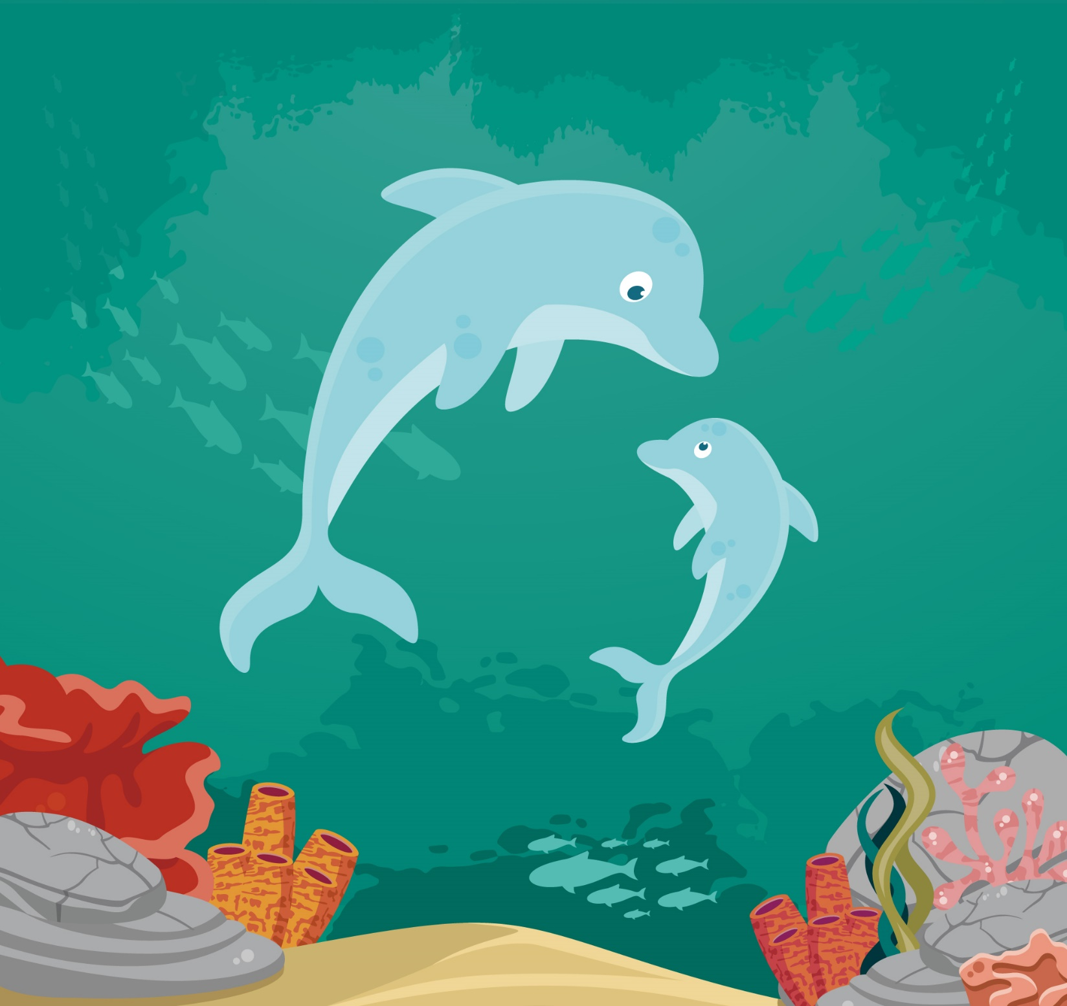
The sound /ph/
dolphin
elephant
microphone
telephone
i-phone
Notes:
הצגה וקריאת המילים – 3 דקות

Slide 43
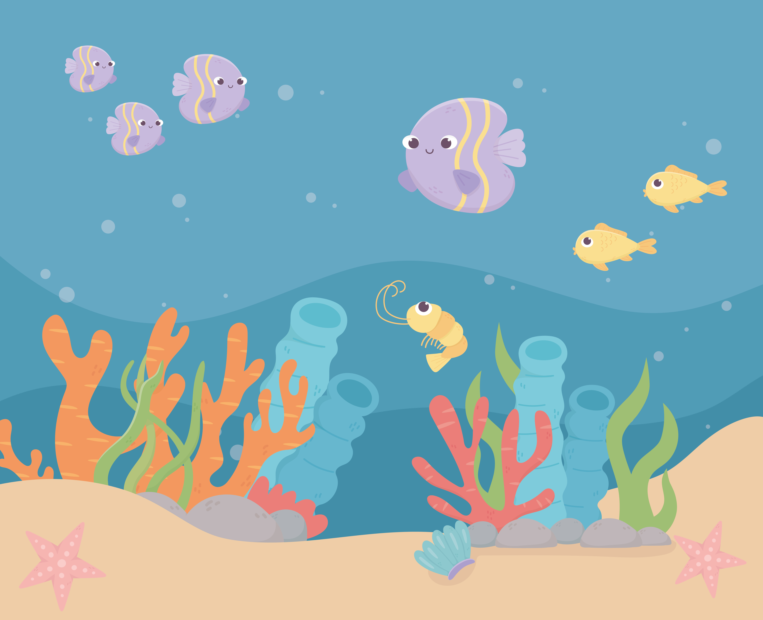

The sound /sh/
shark
fish
wash
shampoo
sheep
shop
shoes
Notes:
הצגה וקריאת המילים – 3 דקות

Slide 44
Practice Makes Perfect
Copy the words to your notebook. Fill in the missing letters:
Water Animals
k
t
dol__in
fi__
wha_e
c_ocodil_
s_arfish
_rab
shar_
ph
r
c
sh
e
l
Notes:
משימת כתיבה – 10 דקות
פתרון התרגול: לאחר שהתלמידים תרגלו באופן עצמאי, יש להראות את הפתרון ולדון בו. ניתן להראות טעויות נפוצות ולהסביר כיצד יש לפתור אותן.

Slide 45
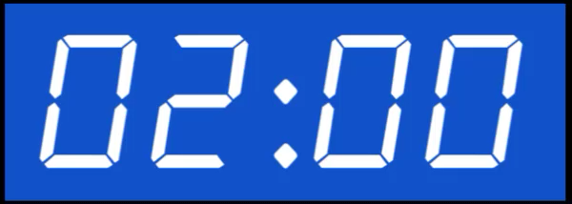
Practice Makes Perfect
Copy the words to your notebook. Fill in the missing letters:
Water Animals
k
t
dol__in
fi__
wha_e
c_ocodil_
s_arfish
_rab
shar_
ph
r
c
sh
e
l
Notes:
משימת כתיבה – 10 דקות
פתרון התרגול: לאחר שהתלמידים תרגלו באופן עצמאי, יש להראות את הפתרון ולדון בו. ניתן להראות טעויות נפוצות ולהסביר כיצד יש לפתור אותן.

Slide 46
Check Your Answers
Water Animals
dolphin
fish
whale
crocodile
starfish
crab
shark
Notes:
משימת כתיבה – 10 דקות
פתרון התרגול: לאחר שהתלמידים תרגלו באופן עצמאי, יש להראות את הפתרון ולדון בו. ניתן להראות טעויות נפוצות ולהסביר כיצד יש לפתור אותן.

Slide 47
What did we learn today?
starfish
Notes:
שקפים 48-54: לסיכום. חזרה על אוצר המילים שלמדנו היום. 2 דקות

Slide 48
What did we learn today?
crab

Slide 49
What did we learn today?
dolphin

Slide 50
What did we learn today?
fish

Slide 51
What did we learn today?
shark

Slide 52
What did we learn today?
crocodile

Slide 53
What did we learn today?
whale

Slide 54


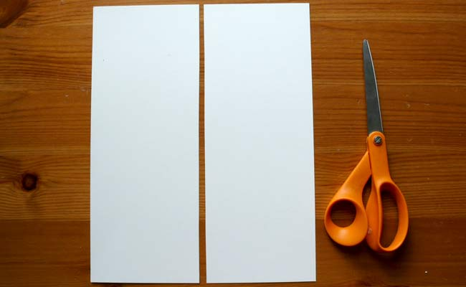
Let’s create an accordion book
I Can See in the Sea

Slide 55
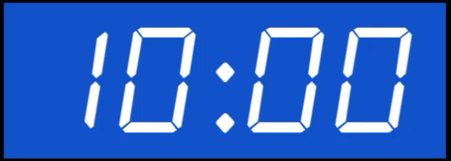
Let’s create an accordion book
I Can See in the Sea

Slide 56
At the end of this lesson, you can…
read, say and write the names of sea animals.
read words with the sh and ph sounds.
Write a short book: “I can See in the Sea”.
Notes:
This is a copy of Slide 2.
Remind the students what you said they would be able to do by the end of the lesson. Now look at the next slide.

Slide 57
Let’s see what you can do now!
Write these sentences in your notebooks.
I can read, say and write the names of sea animals.
I can read words with the sh and ph sounds.
I can write a short book: “I can See in the Sea”.
Notes:
Now ask the pupils to copy down the beginning of these two sentences and complete them. If you like you can write the sentences for them, and ask them to rate between 1-5 how far along the scale they feel they got. i.e. pupils that feel that they learnt everything they should have, can give themselves a 5, and pupils that think they very nearly understood everything can give themselves a 4 etc.
Tell them to take a photo of this page in their notebook and send it to their teachers.

